Slide 1
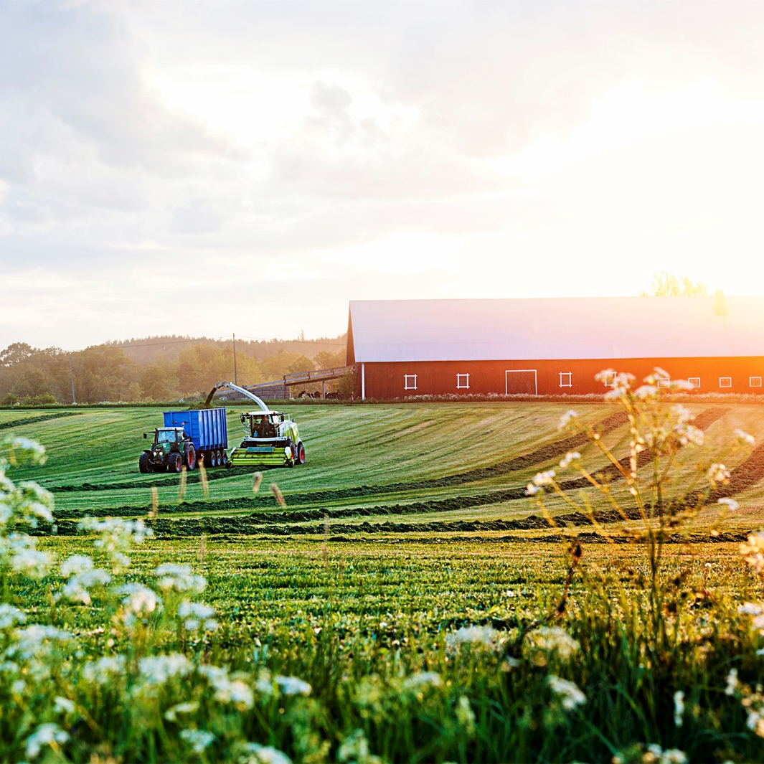
Сельский туризм и устойчивое развитие сельских территорий
Евграфова Людмила Владимировна, кандидат экономических наук, доцент кафедры связей с общественностью и речевой коммуникации и туризма РГАУ-МСХА имени К. А. Тимирязева

Slide 2
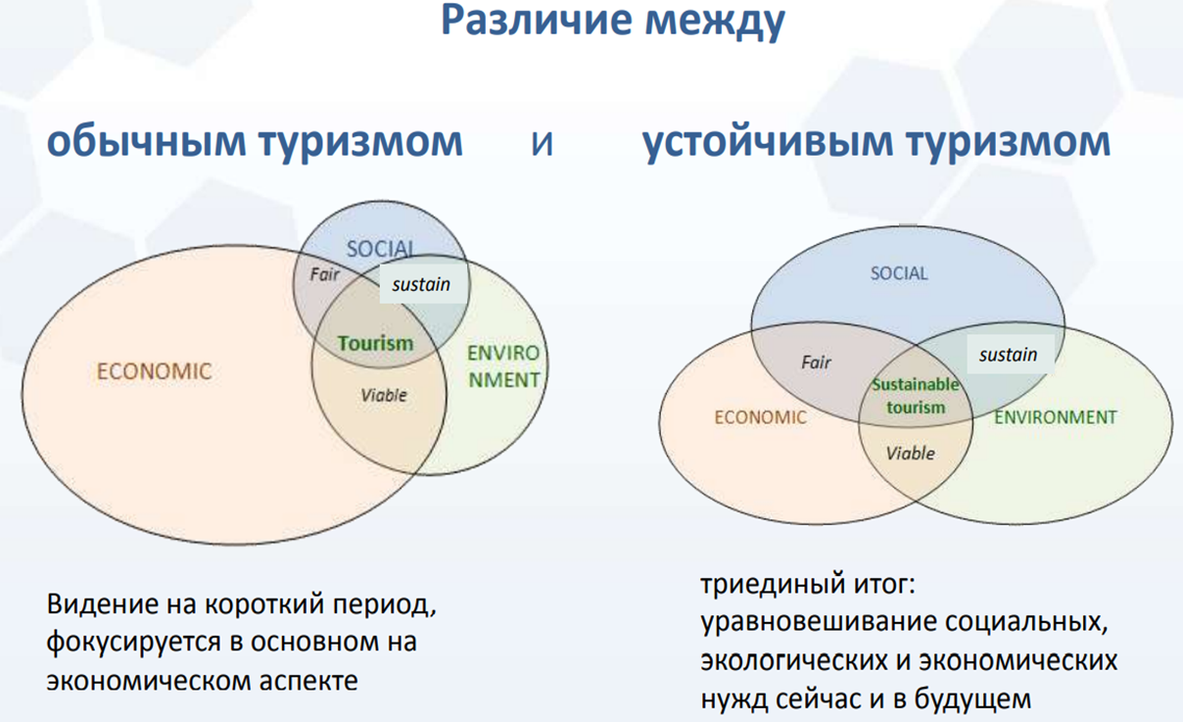
Устойчивый туризм

Slide 3
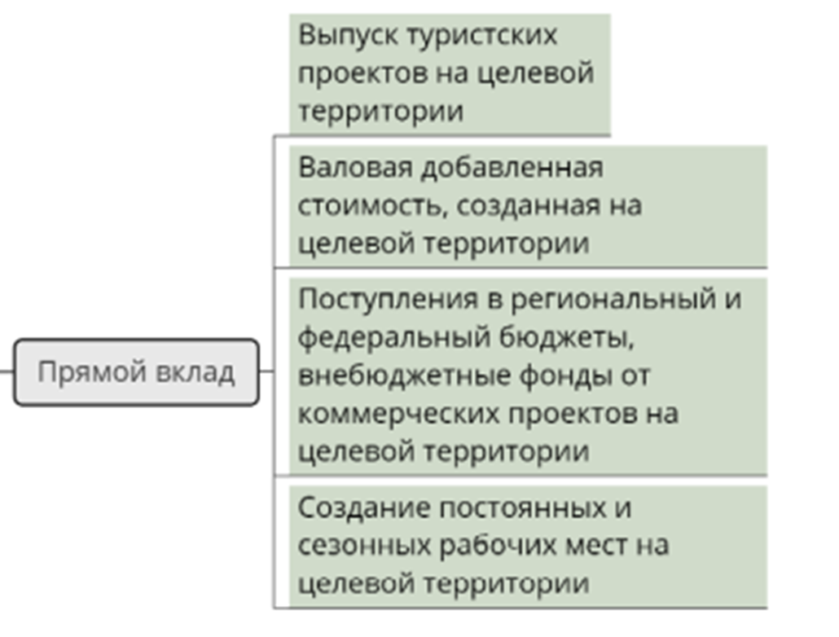
Прямой вклад в мультипликативный эффект от туризма

Slide 4
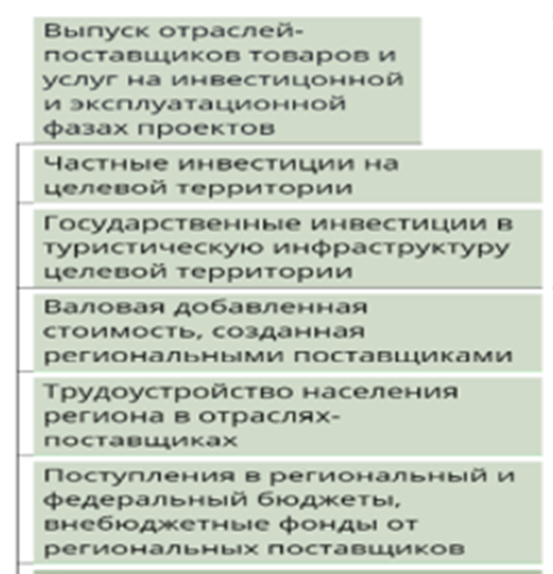
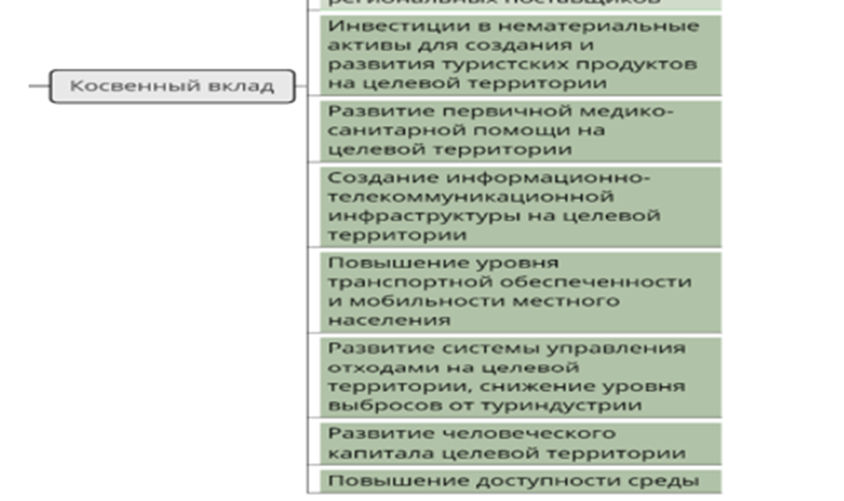
Косвенный вклад в мультипликативный эффект от туризма

Slide 5
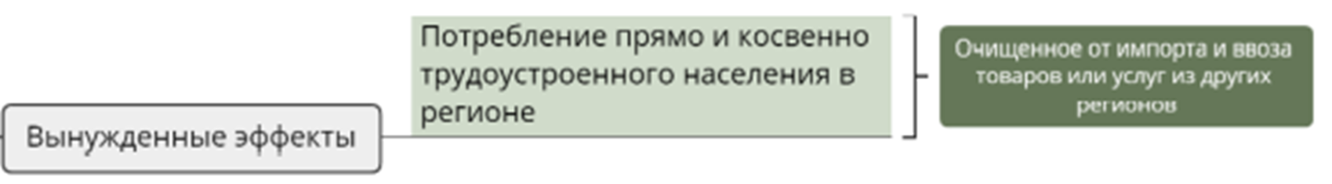
Вынужденный вклад в мультипликативный эффект от туризма

Slide 6
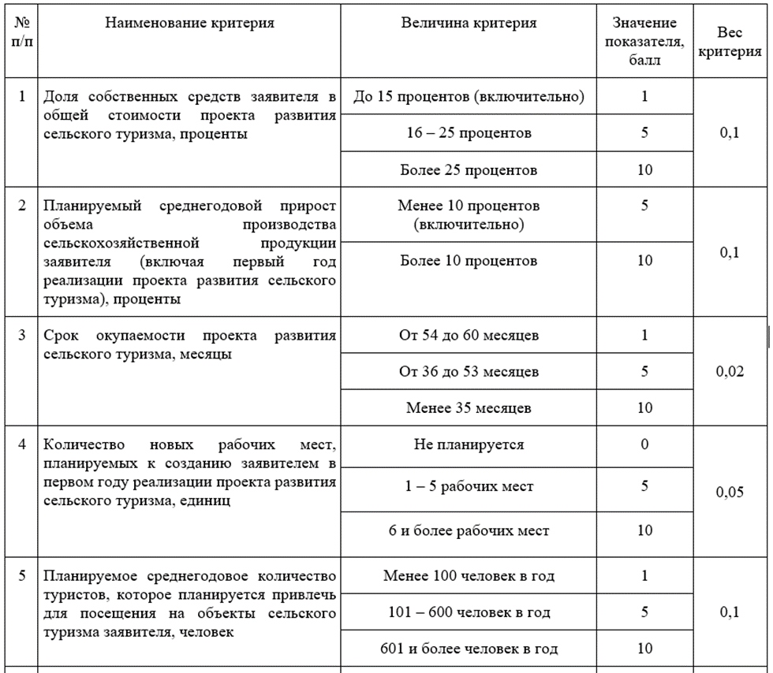
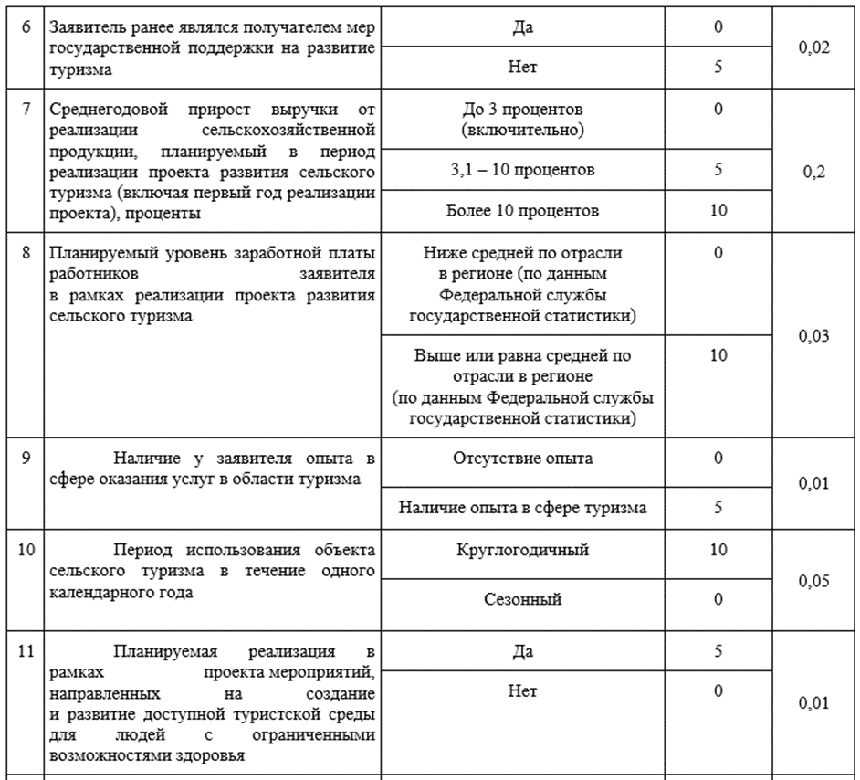
Критерии отбора проектов развития сельского туризма

Slide 7
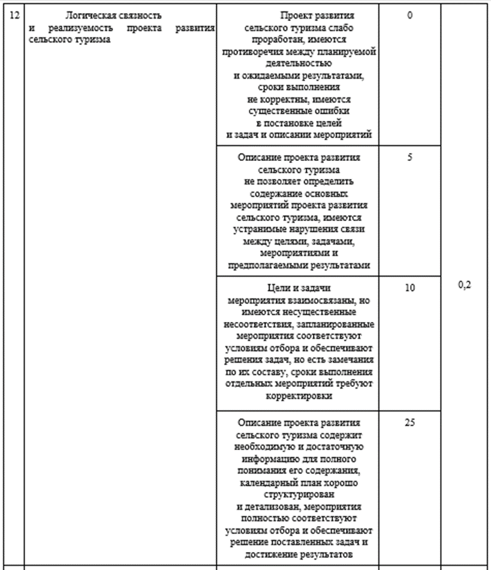
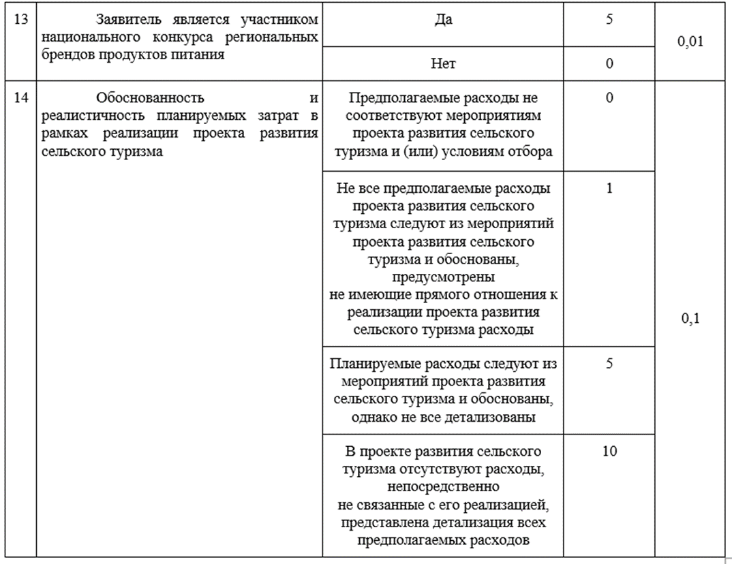
Критерии отбора проектов развития сельского туризма

Slide 8
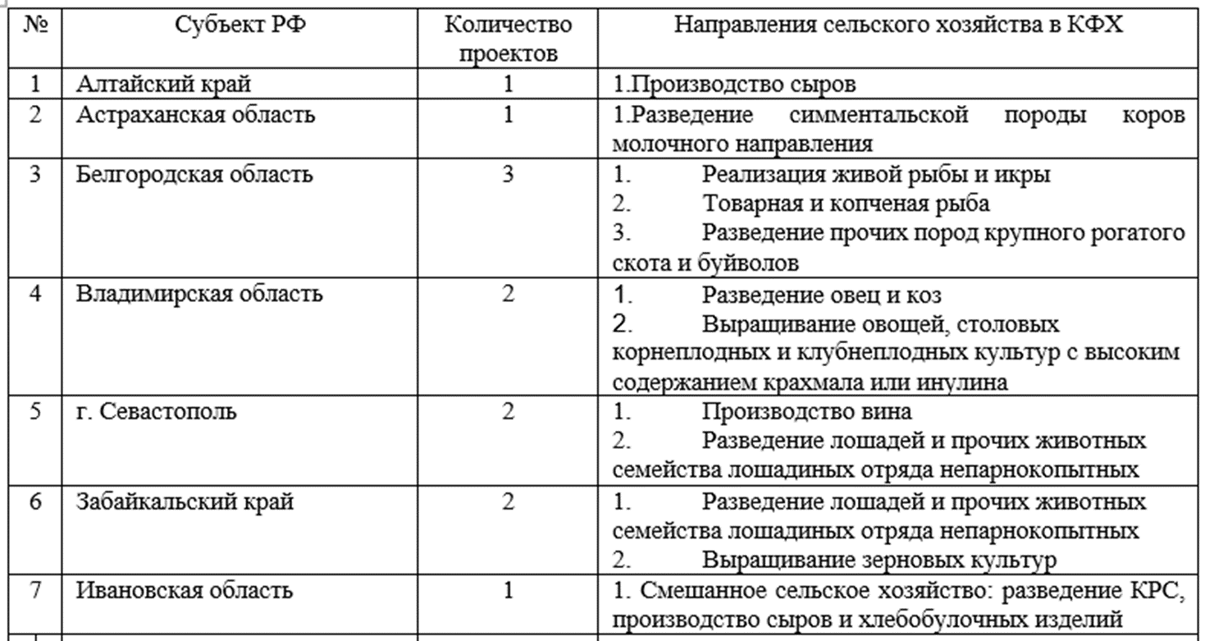
Проекты по развитию Агротуризма

Slide 9
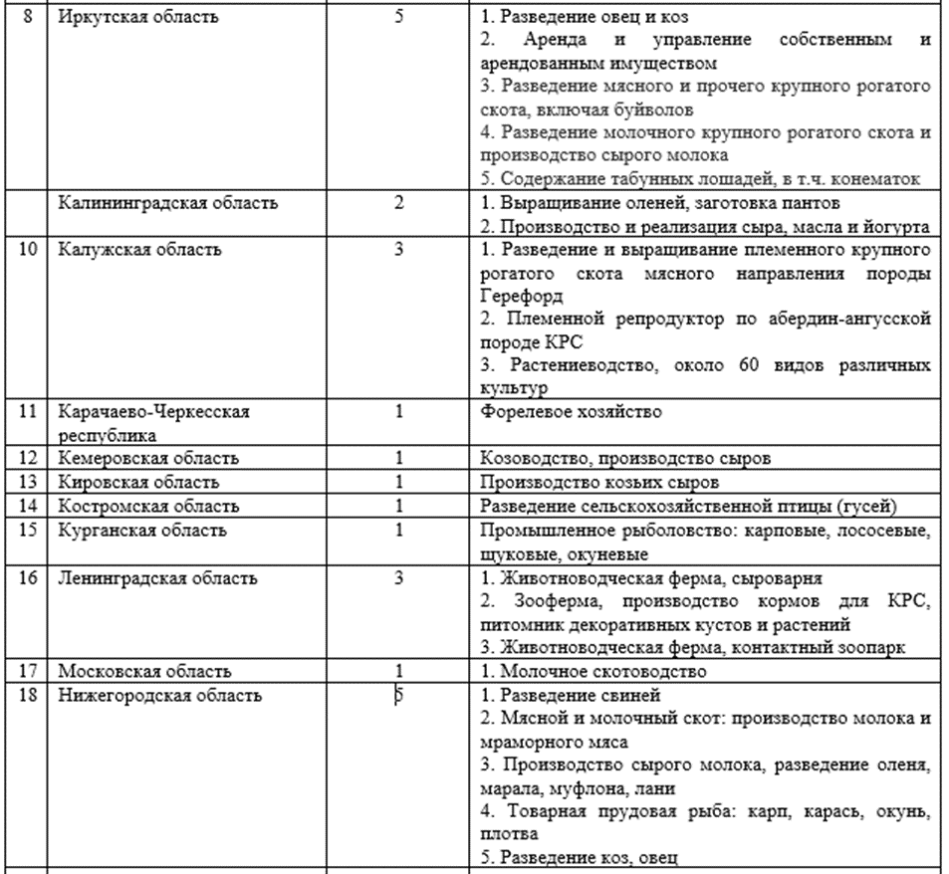
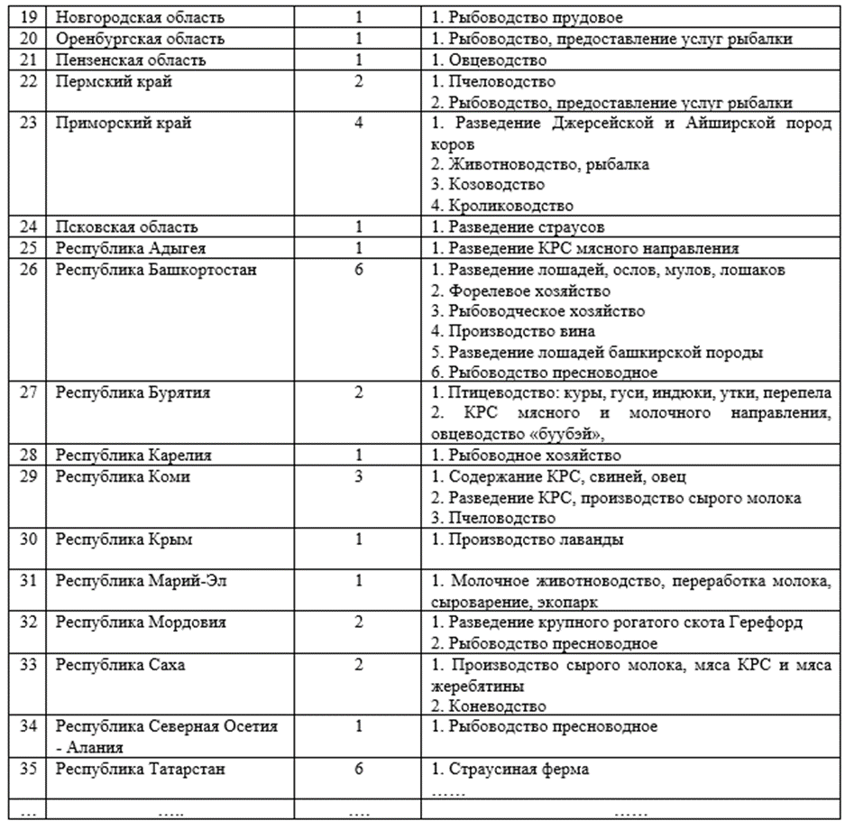
Проекты по развитию Агротуризма

Slide 10
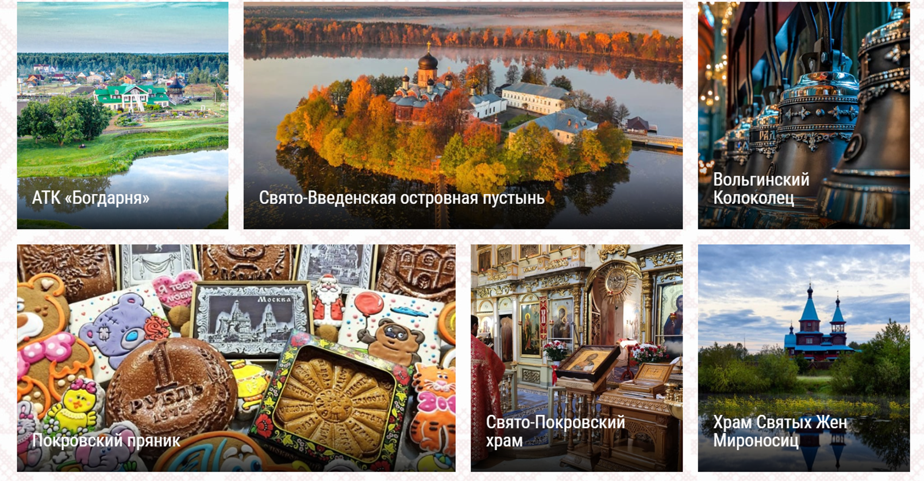
Прекрасные места для отдыха

Slide 11

Маршрут «Русские усадьбы»

Slide 12
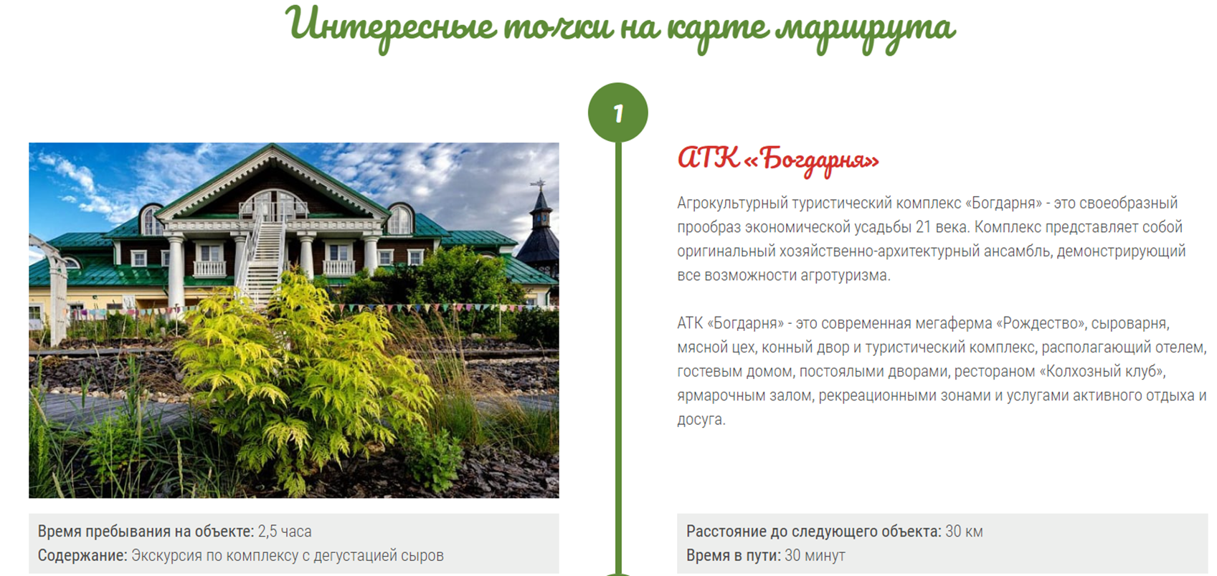
Маршрут «Русские усадьбы»

Slide 13
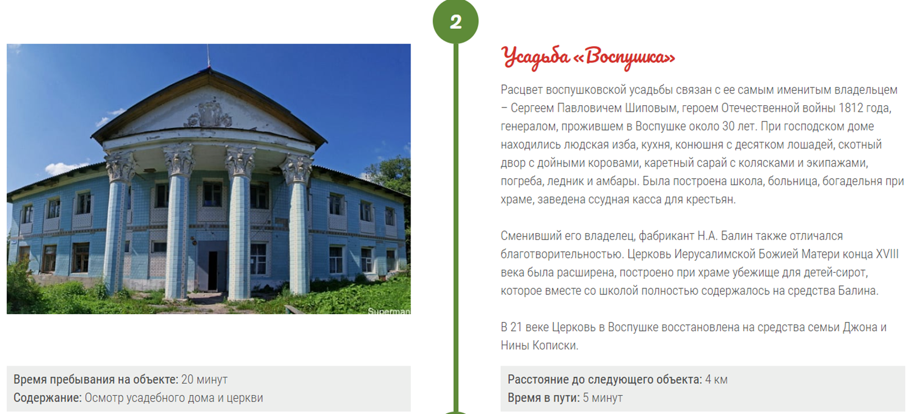
Маршрут «Русские усадьбы»

Slide 14
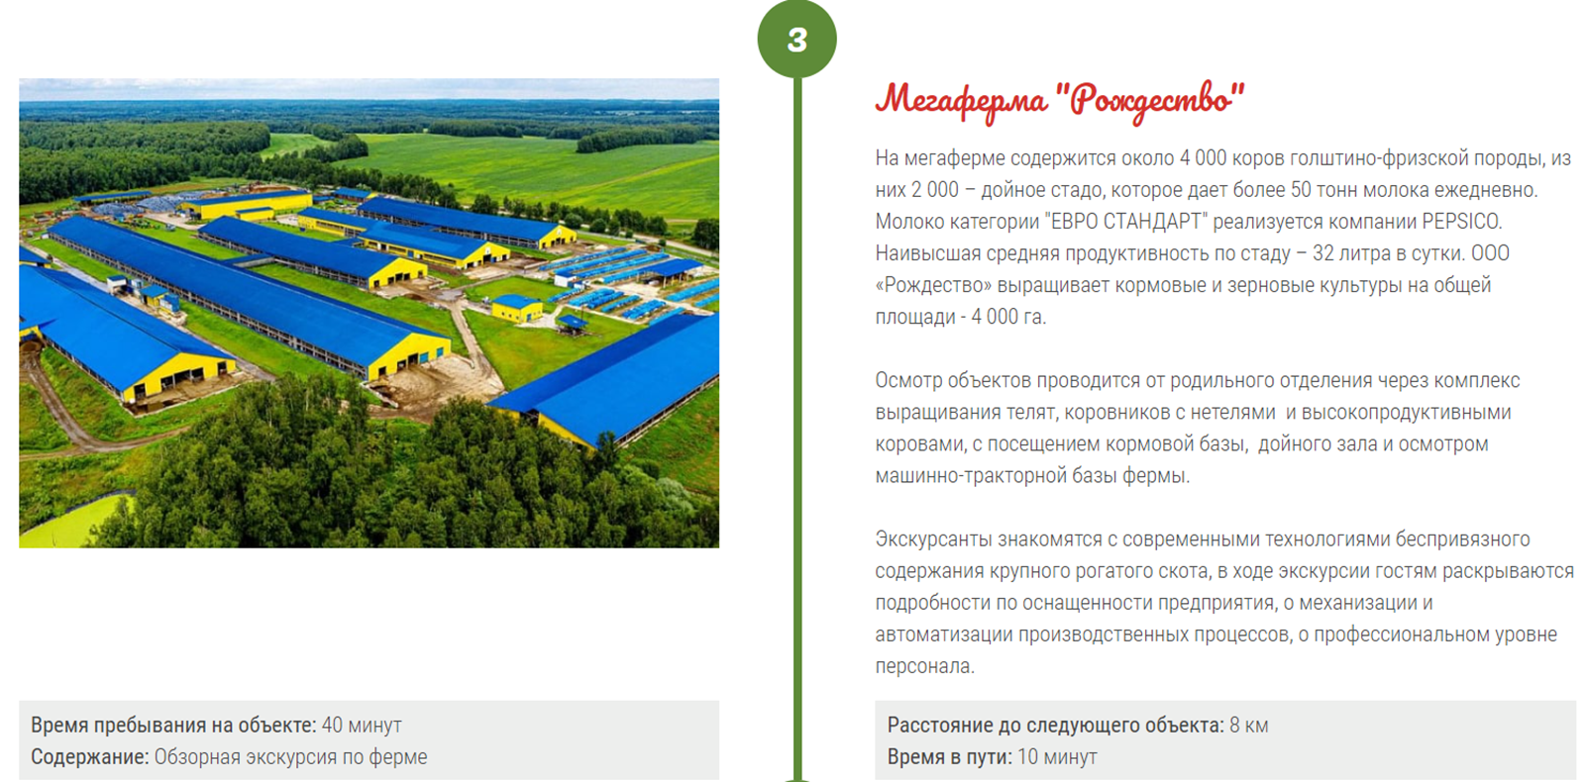
Маршрут «Русские усадьбы»

Slide 15
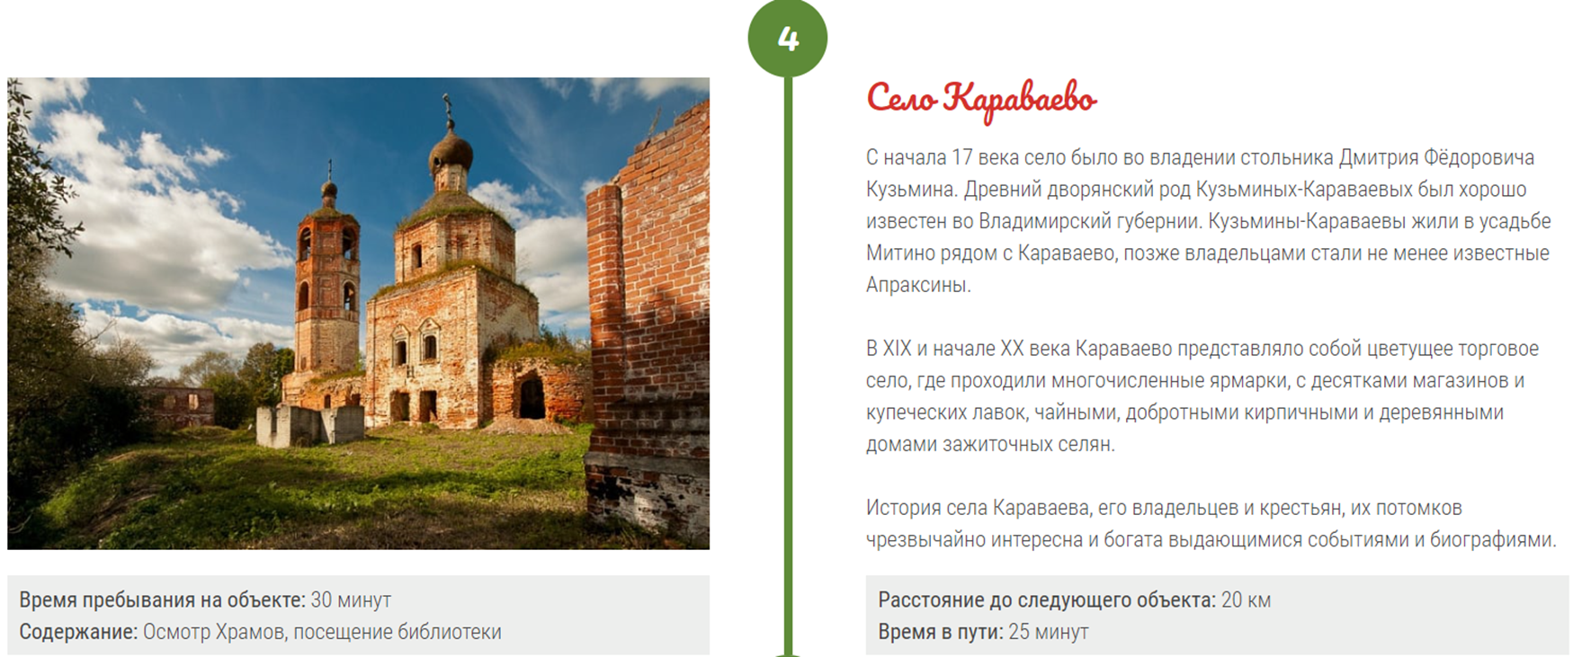
Маршрут «Русские усадьбы»

Slide 16
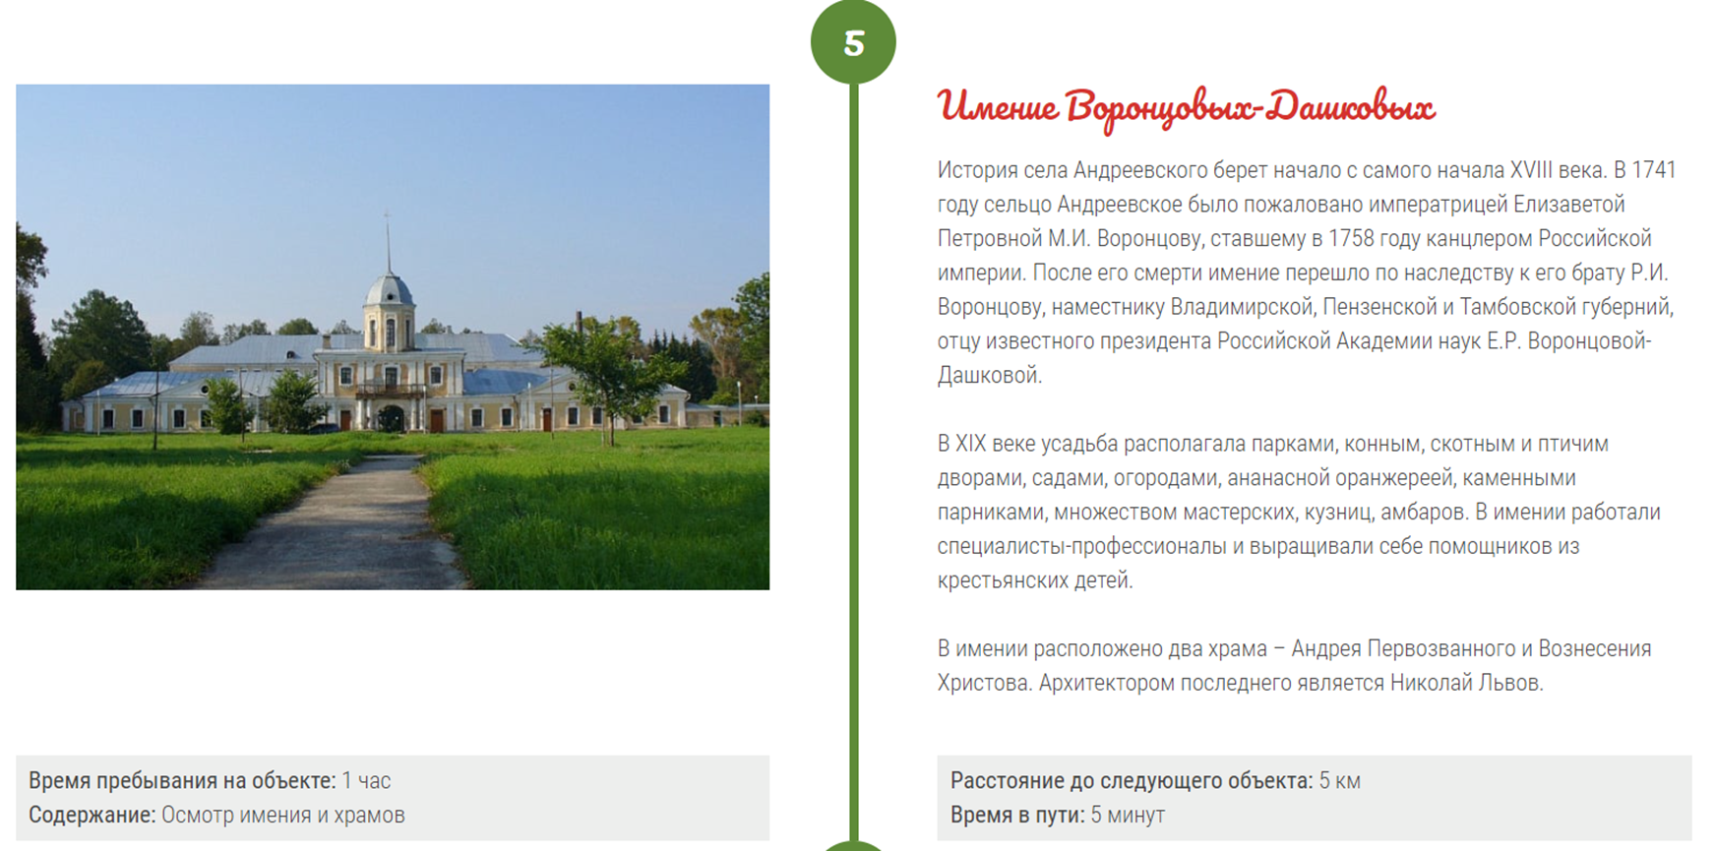
Маршрут «Русские усадьбы»

Slide 17
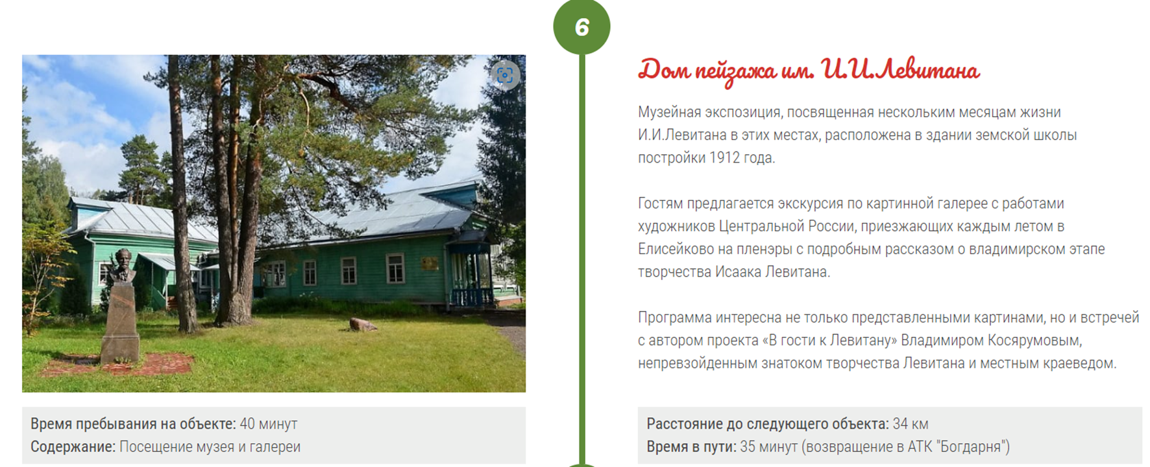
Маршрут «Русские усадьбы»

Slide 18
Спасибо за внимание!

